Slide 1
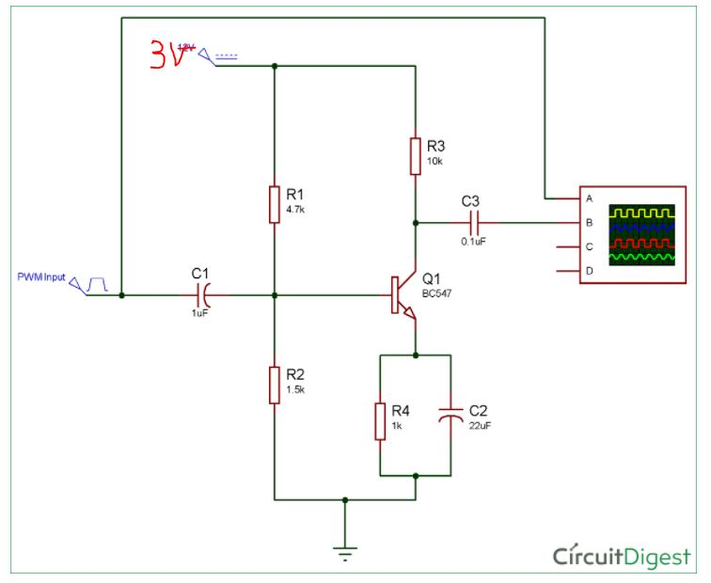
LEDS
NodeMCU pin D4

Slide 2
